Slide 1
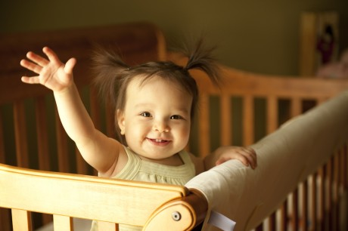
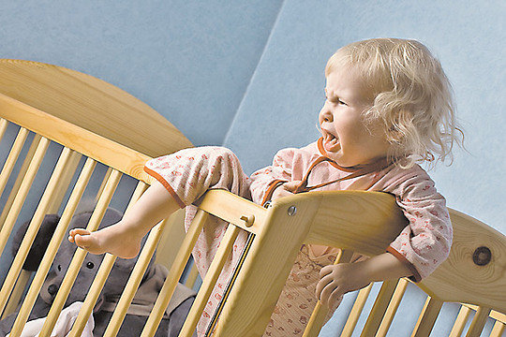
ПО УТРАМ ПРОСЫПАЙСЯ ВОВРЕМЯ
В сад, как знает детвора, ходят с самого утра.
И, хотели, не хотели, нужно быстро встать с постели,
Не скандалить, не кричать и на маму не ворчать.
Научиться надо, братцы, вам с улыбкой просыпаться.
Новый день пришел опять -
Эй, друзья, пора вставать!

Slide 2
ПО УТРАМ ПРОСЫПАЙСЯ ВОВРЕМЯ
В сад, как знает детвора, ходят с самого утра.
И, хотели, не хотели, нужно быстро встать с постели,
Не скандалить, не кричать и на маму не ворчать.
Научиться надо, братцы, вам с улыбкой просыпаться.
Новый день пришел опять -
Эй, друзья, пора вставать!

Slide 3
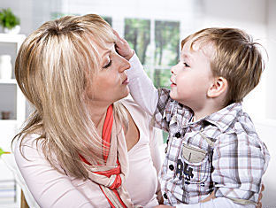
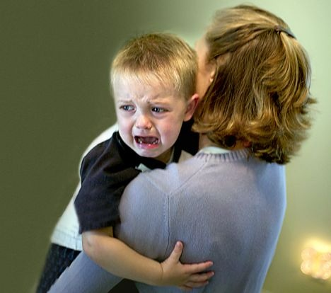
В ДЕТСКОМ САДУ НЕ ПЛАЧЬ О МАМЕ
Мама белого Котенка в детский садик привела.
Но пушистого ребенка успокоить не могла.
Стал мяукать он, цепляться лапкой за ее подол,
Не хотел в саду остаться, в группу он никак не шел.
Мама-Кошка торопилась, и сказав печально: <Ах!>,
От Котенка отцепилась и сама ушла в слезах.
Нет, не стоит так, ребята, громко плакать и кричать:
Мама ведь спешит куда-то, мама может опоздать.
Мамы вас всех очень любят, долгожданной встречи ждут,
О детишках не забудут - обязательно придут!

Slide 4
В ДЕТСКОМ САДУ НЕ ПЛАЧЬ О МАМЕ
Мама белого Котенка в детский садик привела.
Но пушистого ребенка успокоить не могла.
Стал мяукать он, цепляться лапкой за ее подол,
Не хотел в саду остаться, в группу он никак не шел.
Мама-Кошка торопилась, и сказав печально: <Ах!>,
От Котенка отцепилась и сама ушла в слезах.
Нет, не стоит так, ребята, громко плакать и кричать:
Мама ведь спешит куда-то, мама может опоздать.
Мамы вас всех очень любят, долгожданной встречи ждут,
О детишках не забудут - обязательно придут!

Slide 5
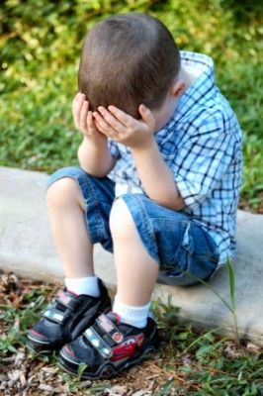
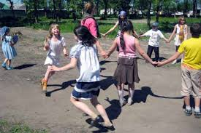
ВО ВСЕМ СЛУШАЙСЯ ВОСПИТАТЕЛЯ
Наш Котенок разревелся в раздевалке, на полу
Под скамейкою уселся. Два часа сидел в углу.
Воспитательница Утка утешала, как могла,
Но детишек в группе много и она к другим ушла.
А Котенок слышал деток, слышал игры, шутки, смех.
Наконец решил, что глупо в угол прятаться от всех.
- В группу и меня примите, я ревел в последний раз!
Тетя Утка, извините! Обещаю слушать вас.
Да, не стоит быть упрямым, я скажу вам не тая,
Воспитатель вам как мама, группа - новая семья.

Slide 6
ВО ВСЕМ СЛУШАЙСЯ ВОСПИТАТЕЛЯ
Наш Котенок разревелся в раздевалке, на полу
Под скамейкою уселся. Два часа сидел в углу.
Воспитательница Утка утешала, как могла,
Но детишек в группе много и она к другим ушла.
А Котенок слышал деток, слышал игры, шутки, смех.
Наконец решил, что глупо в угол прятаться от всех.
- В группу и меня примите, я ревел в последний раз!
Тетя Утка, извините! Обещаю слушать вас.
Да, не стоит быть упрямым, я скажу вам не тая,
Воспитатель вам как мама, группа - новая семья.

Slide 7
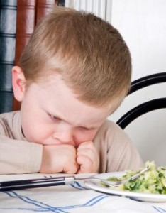
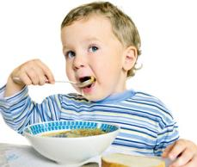
НЕ ПРИВЕРЕДНИЧАЙ
И ЕШЬ ВСЕ, ЧТО ДАЮТ В ДЕТСКОМ САДУ
За столом Кроты сидят, нос воротят, не едят:
- Эту кашу не хотим! Черный хлеб мы не едим!
Дайте лучше чаю нам, бедным маленьким Кротам!
Я напомню об одном: не кривляйтесь за столом,
Не капризничайте тут -ешьте все, что вам дадут!

Slide 8
НЕ ПРИВЕРЕДНИЧАЙ
И ЕШЬ ВСЕ, ЧТО ДАЮТ В ДЕТСКОМ САДУ
За столом Кроты сидят, нос воротят, не едят:
- Эту кашу не хотим! Черный хлеб мы не едим!
Дайте лучше чаю нам, и конфетку, и банан!
Я напомню об одном: не кривляйтесь за столом,
Не капризничайте тут - ешьте все, что вам дадут!
Повара весь день старались, чтоб полезно вы питались!

Slide 9
СНАЧАЛА ПОДУМАЙ, ПОТОМ СДЕЛАЙ
Слон малины захотел и зубную пасту съел:
Ведь на ней была картинка - земляничка и малинка!
Если хочешь что-то съесть, надо надписи прочесть,
После дать себе ответ: польза будет или вред?
А колючий еж смеётся: «В рот не суй что попадётся!»

Slide 10
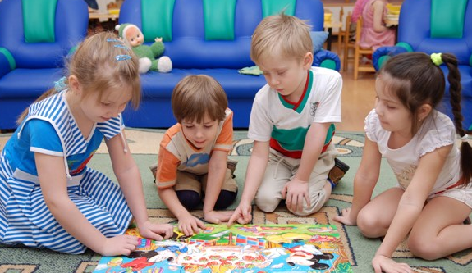
НЕ ОБИЖАЙ НИКОГО ВОКРУГ
Как-то серого Волчонка взяли Зайчики в игру.
Перессорил всех Волчонок и обидел детвору.
Он хвалился и дразнился, и обманывал Зайчат,
И теперь его Зайчата даже видеть не хотят!
Это ссора. Вот досада! Обижать друзей не надо,
Не нужны нам злые ссоры, слезы, споры и раздоры.
Ты, Волчонок, будь умнее, лучше постарайся
Стать приветливей, добрее и не обзывайся!
Будут все с тобой дружить, веселее станет жить.

Slide 11
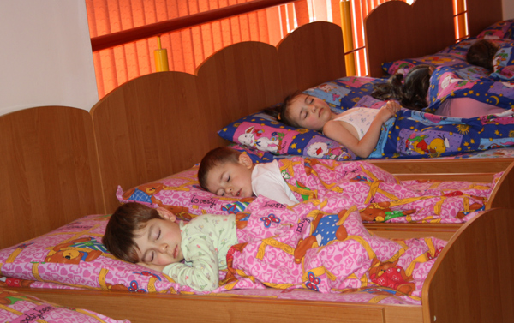
СПИ ВО ВРЕМЯ ТИХОГО ЧАСА
Поиграли детки дружно, после спать ложиться нужно.
Наступает тихий час, тишина нужна сейчас.
Даже если вы не спите, то лежите, не шумите,
Не мешайте другу спать и спокойно отдыхать!
На исходе тихий час, крепкий сон ушел от вас…
Если вам уже не спится, все ж не стоит веселиться,
Полежите, помолчите и подъема подождите.
Чтоб весь вечер не устать, днём мы будем отдыхать!

Slide 12
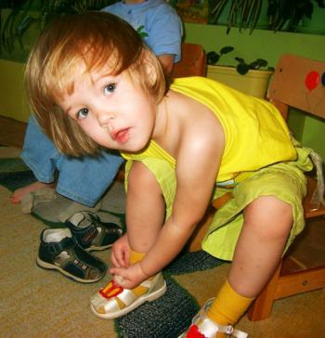
СОБИРАЯСЬ НА ПРОГУЛКУ,
ОДЕВАЙСЯ ПОБЫСТРЕЕ
Пора на прогулку! Спеши одеваться!
Но начал Бобренок так долго копаться!
Уже все оделись, всем жарко стоять,
Все в шапках и куртках уходят гулять.
А он все сидит в раздевалке: - А я ?
Вы что, все уйдёте теперь без меня?
Чтоб не отстать от веселых друзей,
Учись одеваться, мой друг, побыстрей!

Slide 13
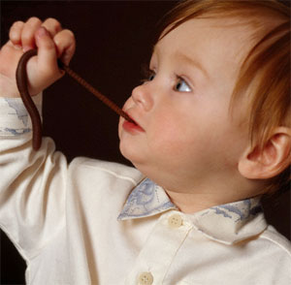
НЕ БЕРИ В РОТ ГРЯЗНЫЕ ПРЕДМЕТЫ
На прогулке рыжий Кот потянул конфету в рот,
Что валялась на дороге. После были все в тревоге:
Так болел его живот, что попал в больницу Кот!
Грязь - вредна, она опасна,
В ней - микробы! Это ясно?

Slide 14
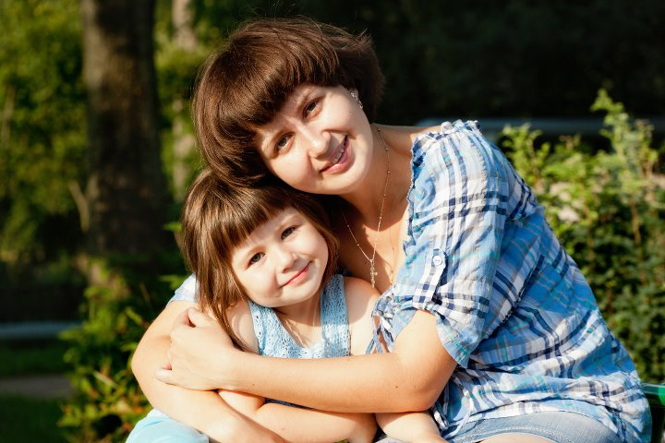
НЕ УХОДИ ИЗ ДЕТСКОГО САДА ОДИН,
ДОЖДИСЬ РОДИТЕЛЕЙ
Зайчик мамы не дождался домой засобирался:
- Мне совсем недалека, побегу один легко!
Тетя Утка не пускает, зайцу строго объясняет:
- Никогда, прошу, друг мой, не ходи один домой!
Лучше маму подожди, только с мамой уходи!

Slide 15
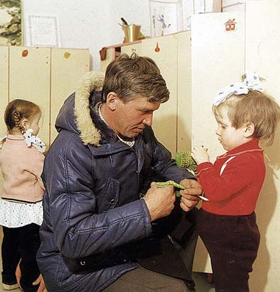
УХОДЯ ДОМОЙ,
ОТПРОСИСЬ У ВОСПИТАТЕЛЯ
Вот и вечер на подходе.
За детишками приходят
Мамы, папы, дяди, тети,
Вы сейчас домой пойдете.
Воспитатель должен знать:
Кто пришел тебя забрать?
«Можно мне домой идти?»-
Обязательно спроси.
Нельзя уходить из детсада с чужими!
Лишь со знакомыми, лишь со своими!
И конечно на прощание -
Помните про «до свидания!»

Slide 16
ДЕТСКИЙ САД – ТВОЙ ВТОРОЙ ДОМ!
Детки в садике живут. Здесь играют и поют.
Здесь друзей себе находят. На прогулку с ними ходят.
Вместе спорят и мечтают. Незаметно подрастают.
Детский сад - второй ваш дом, как тепло, уютно в нем!
Вы его любите, дети. Самый добрый дом на свете!

